Slide 1
やったこと
進捗報告 岩瀬拓哉 2018/7/3(火)
前回の問題点
複数個体が同じ局所解に収束してしまう
やったこと
CECコンペ2013/2015の調査
自分の提案アルゴリズムをコンペ仕様に変更

Slide 2
Benchmark Functions for CEC ‘2013
やったこと
多峰性関数の最大化問題における，全最適解を探索するアルゴリズムの性能比較
Peak Ratio = (最適解の数) / (発見した最適解数) * (シード数)
Crowding DE: Crowding Differential Evolution [R.Thomsen, 2004]
DE/nrand/1: Niching DE with neighborhood mutation strategies [M.G. Epitropakis, et al., 2011]
dADE/nrand/1: A Dynamic Archive Niching DE [M.G. Epitropakis, 2013]
NEA2: Niching the CMA-ES via Nearest-Better Clustering [M.Preuss, 2010]
Notes:
複数解探索手法を一般に”ニッチング法”として知られている．

Slide 3
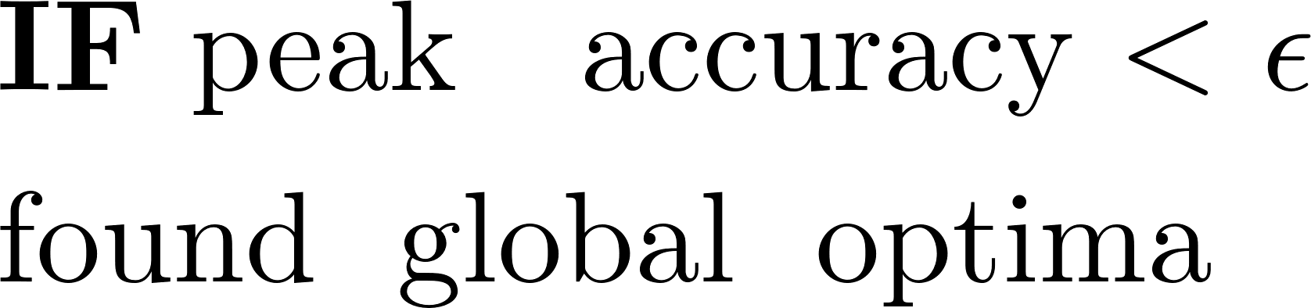
Benchmark Functions for CEC ‘2013
やったこと
評価基準
事前知識 最適解の個数 ピークのfitness 個体同士の距離
実験設定 個体数：100 評価関数：20 実験回数：50

Slide 4
Result of CEC ‘2015 on Niching Methods
やったこと

Slide 5
Result of CEC ‘2015 on Niching Methods
やったこと

Slide 6
Result of CEC ‘2015 on Niching Methods
やったこと

Slide 7
Result of CEC ‘2015 on Niching Methods
やったこと

Slide 8
Result of CEC ‘2015 on Niching Methods
やったこと

Slide 9
Result of CEC ‘2015 on Niching Methods
やったこと

Slide 10
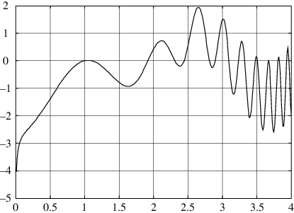

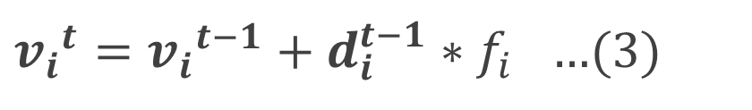

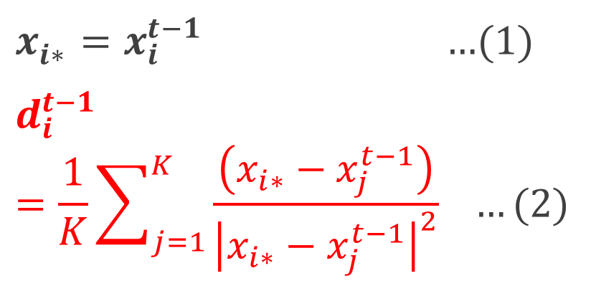


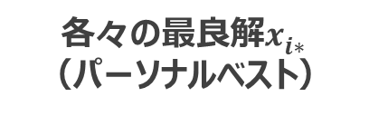
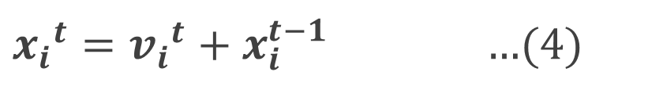

Novelty Search-based Bat Algorithm(NSBA)
提案手法
STEP1: 大域探索
$$f\left(x\right)$$
各々の最良解$x_{i∗}^{}$
（パーソナルベスト）
$x_{i∗}^{}=x_{i}^{t−1}$ …(1)
$$d_{i}^{t−1}=\frac{1}{K}\sum_{j=1}^{K}{\frac{\left(x_{i∗}−x_{j}^{t−1}\right)}{{\left|x_{i∗}−x_{j}^{t−1}\right|}^{2}}} …(2)$$
$$x_{1}^{t−1}$$
$$x_{4}^{t−1}$$
$$x_{2}^{t−1}$$
$$x_{3}^{t−1}$$
個体間の距離
（近い>遠い）
${v_{i}}^{t}={v_{i}}^{t−1}+d_{i}^{t−1}∗f_{i}$ …(3)
${x_{i}}^{t}={v_{i}}^{t}+x_{i}^{t−1}$ …(4)
t : 時間, i ,j : 個体番号
f : 周波数

Slide 11
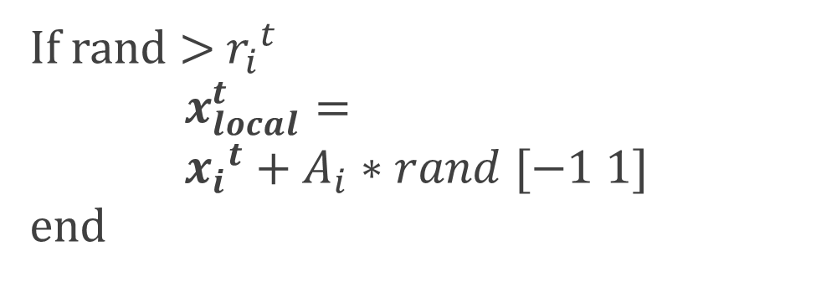
Novelty Search-based Bat Algorithm(NSBA)
提案手法
$$f\left(x\right)$$
各々の最良解$x_{i∗}^{}$
（パーソナルベスト）
STEP2: 局所探索
$$x_{1}^{t−1}$$
$$x_{4}^{t−1}$$
If rand > ${r_{i}}^{t}$
$$x_{local}^{t}= \\ {x_{i}}^{t}+A_{i}∗rand [−1 1]$$
end
$$x_{2}^{t−1}$$
$$x_{3}^{t−1}$$
STEP3: ランダム探索無し
t : 時間, i ,j : 個体番号
f : 周波数

Slide 12
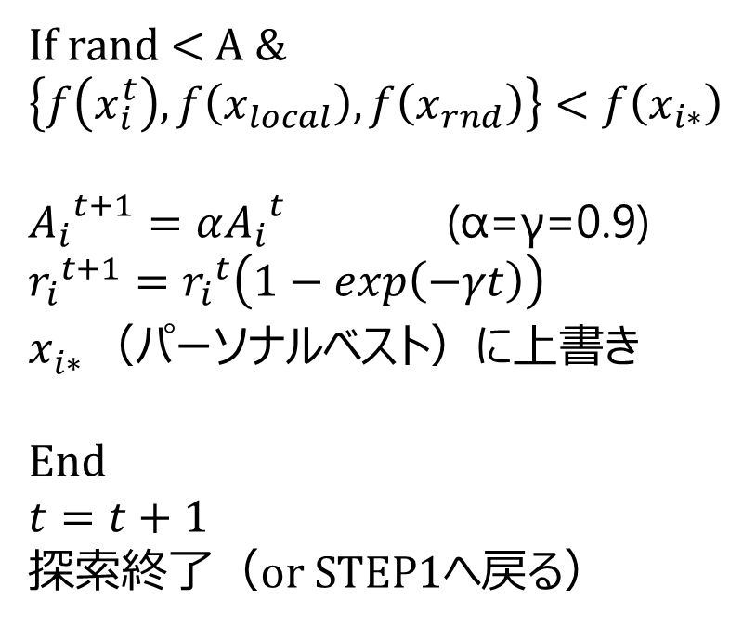
Novelty Search-based Bat Algorithm(NSBA)
提案手法
個体の評価&更新
$$f\left(x\right)$$
各々の最良解$x_{i∗}^{}$
（パーソナルベスト）
If rand < A & $\left\{f\left(x_{i}^{t}\right), f\left(x_{local}\right), f\left(x_{rnd}\right)\right\}<f\left(x_{i∗}\right)$
${A_{i}}^{t+1}=α{A_{i}}^{t}$ (α=γ=0.9)
$${r_{i}}^{t+1}={r_{i}}^{t}\left(1−exp\left(−γt\right)\right)$$
$x_{i∗}^{}（パーソナルベスト）に$上書き
End
$$t=t+1$$
探索終了（or STEP1へ戻る）
$$x_{1}^{t−1}$$
$$x_{4}^{t−1}$$
$$x_{2}^{t−1}$$
$$x_{3}^{t−1}$$
t : 時間, i ,j : 個体番号
f : 周波数

Slide 13
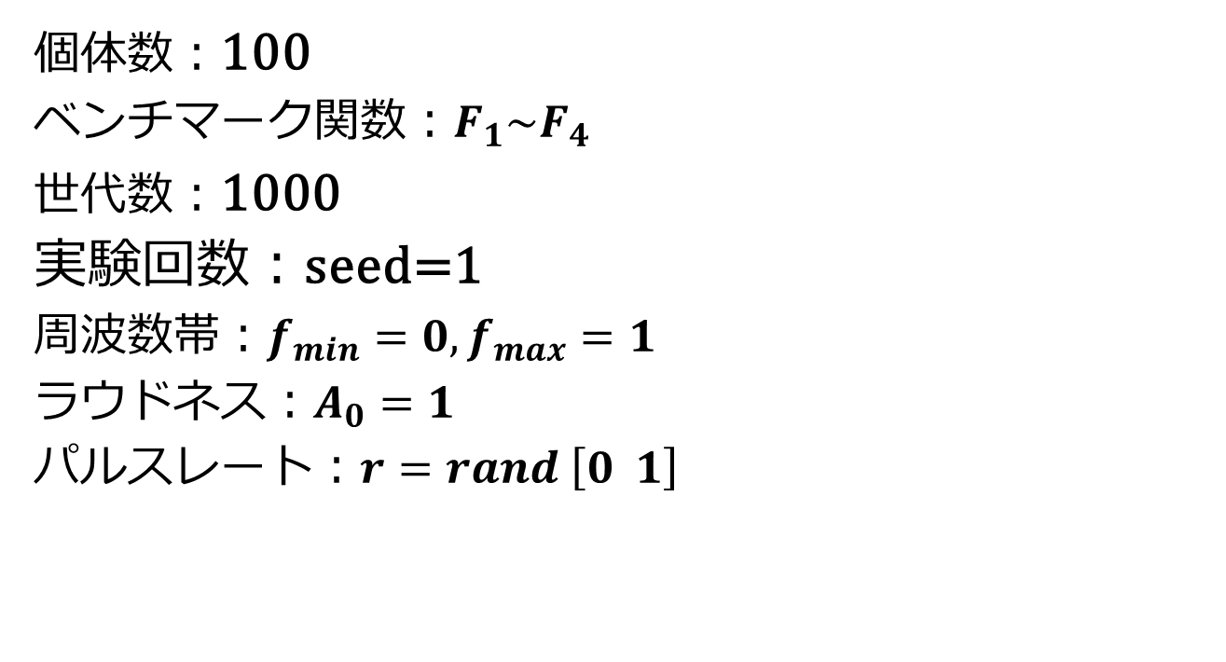
実験設定
個体数：100
ベンチマーク関数：$F_{1}\sim F_{4}$
世代数：1000
実験回数：seed=1
周波数$帯：f_{min}=0,f_{max}=1$
ラウドネス：$A_{0}=1$
パルスレート：$r=rand \left[0 1\right]$

Slide 14
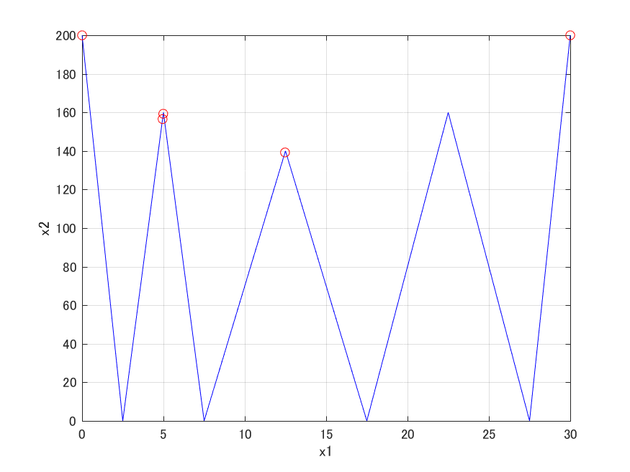
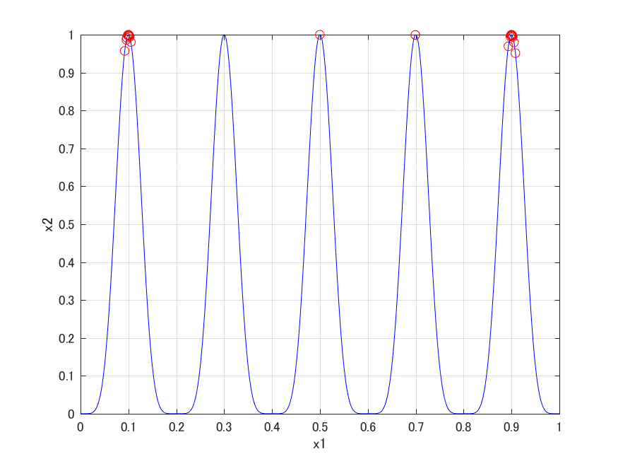


(上)100世代毎の推移 (下)1000世代目
実験結果
$F_{1}$: Five-Uneven-Peak Trap
$F_{2}$: Equal Maxima

Slide 15
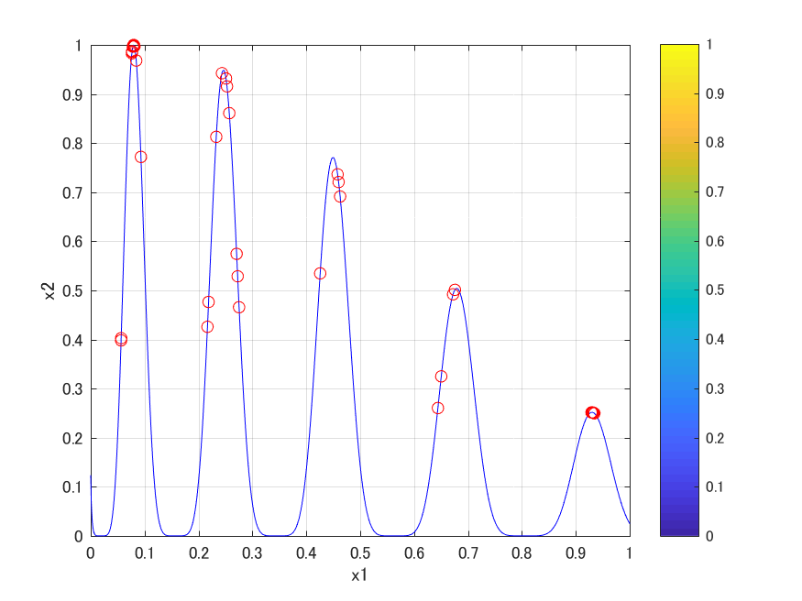
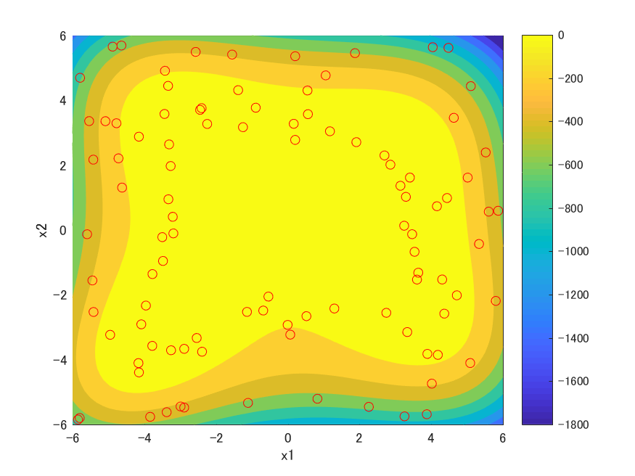


(上)100世代毎の推移 (下)1000世代目
実験結果
$F_{3}$: Uneven Decreasing Maxima
$F_{4}$: Himmelblau

Slide 16
困っていること
- 他の手法より精度が低そう
分析が不十分

Slide 17
今後の展望
１週間以内：
CECコンペと同じ評価尺度での結果を出す
他の手法の分析
2週間後：
自分の手法の改良
3週間後：
7/23(月) IEEE-SSCI投稿(Final Deadline)

Slide 18
ここから付録

Slide 19
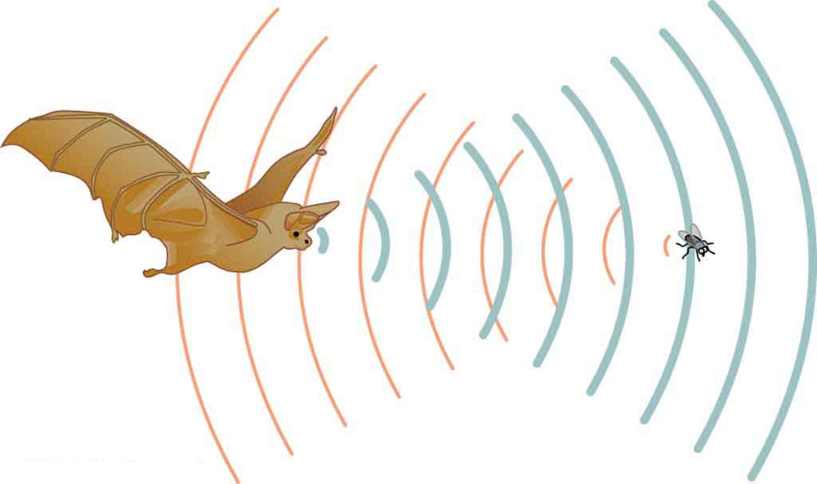
Bat Algorithm (BA)
従来手法
Parse rate
Loudness
エコロケーション
餌や獲物を発見するために使用する音波
→ Frequency ターゲットに向かう速度の調整
→ Loudness ターゲットまでの 距離を把握
→ Parse rate Loudnessの反射波

Slide 20


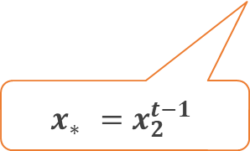
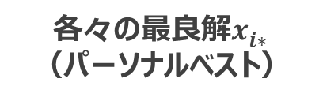

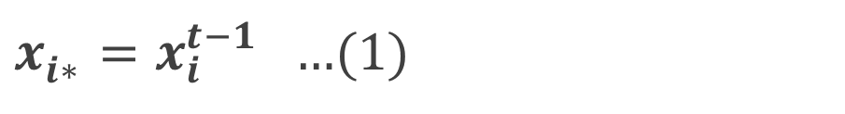



初期個体の生成と評価
従来手法
$$f\left(x\right)$$
各々の最良解$x_{i∗}^{}$
（パーソナルベスト）
個体数 = 4とした場合
$$x_{1}^{t−1}$$
$$x_{4}^{t−1}$$
$$x_{2}^{t−1}$$
$x_{i∗}^{}=x_{i}^{t−1}$ …(1)
$$x_{3}^{t−1}$$
全体の最良解$x_{∗}^{}$
（グローバルベスト）
$$x_{∗}^{}=x_{2}^{t−1}$$
$$x$$
t : 時間

Slide 21
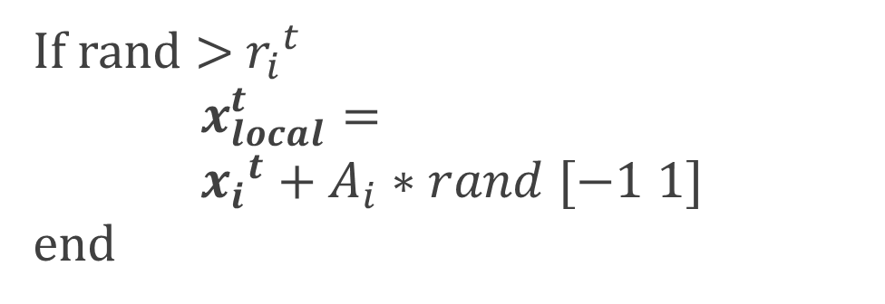


STEP2: 局所探索
従来手法
$$f\left(x\right)$$
If rand > ${r_{i}}^{t}$
$$x_{local}^{t}= \\ {x_{i}}^{t}+A_{i}∗rand [−1 1]$$
end
$$x_{local}^{t}$$
$$x_{1}^{t}$$
$$x$$
t : 時間, i : 個体番号
f : 周波数

Slide 22

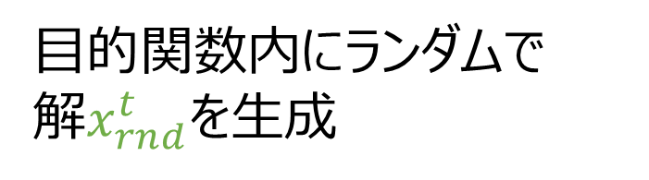
STEP3: ランダム探索
従来手法
$$f\left(x\right)$$
目的関数内にランダムで 解$x_{rnd}^{t}$を生成
$$x_{local}^{t}$$
$$x_{1}^{t}$$
$$x_{rnd}^{t}$$
$$x$$
t : 時間, i : 個体番号
f : 周波数

Slide 23

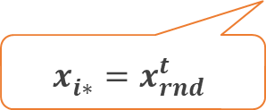
解の評価と更新
従来手法
$$f\left(x\right)$$
If rand < A & $\left\{f\left(x_{i}^{t}\right), f\left(x_{local}\right), f\left(x_{rnd}\right)\right\}<f\left(x_{i∗}\right)$
${A_{i}}^{t+1}=α{A_{i}}^{t}$ (α=γ=0.9)
$${r_{i}}^{t+1}={r_{i}}^{t}\left(1−exp\left(−γt\right)\right)$$
$x_{i∗}^{}（パーソナルベスト）に$上書き
End
$$t=t+1$$
探索終了（or STEP1へ戻る）
$$x_{local}^{t}$$
大域的かつ局所的探索を 自動的に切り替えることが可能
評価回数が増加するにつれ 探索頻度を下げる（解の保持）
$$x_{1}^{t}$$
$$x_{rnd}^{t}$$
$$x_{i∗}^{}=x_{rnd}^{t}$$
$$x$$
t : 時間, i : 個体番号
f : 周波数

Slide 24
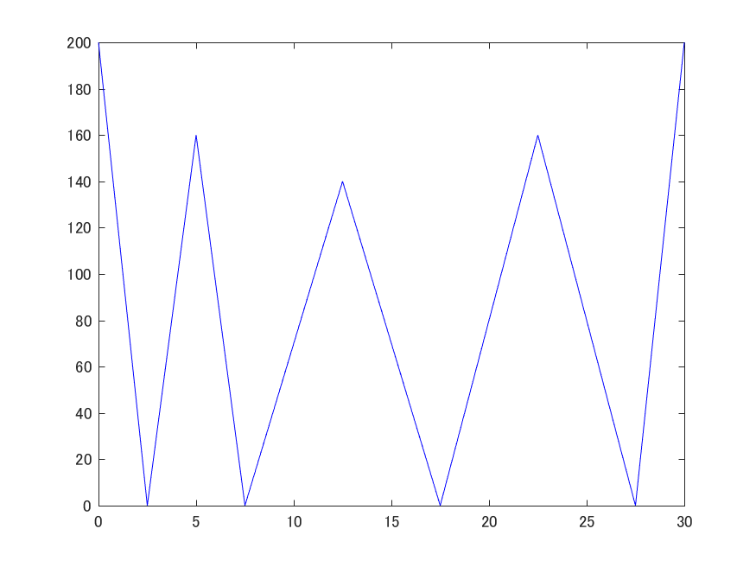
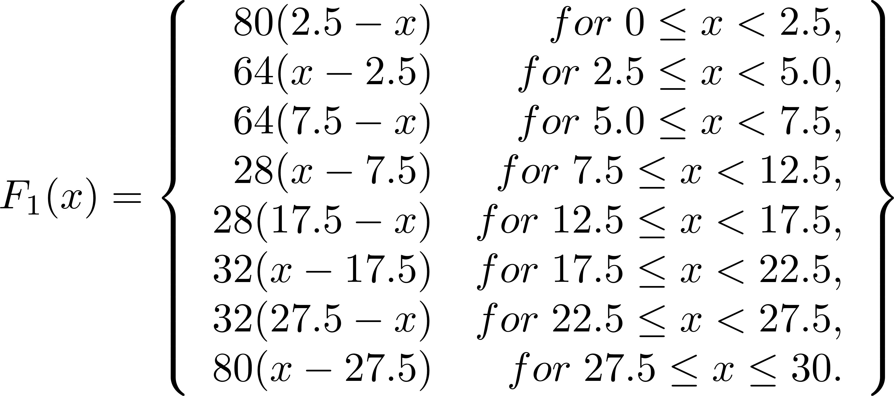
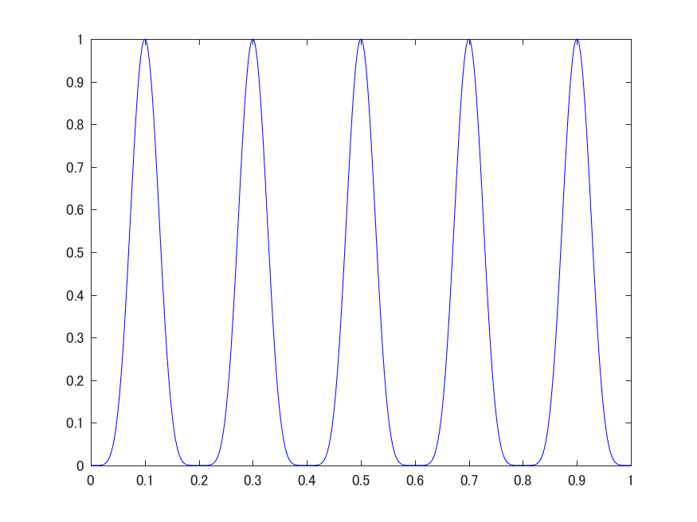
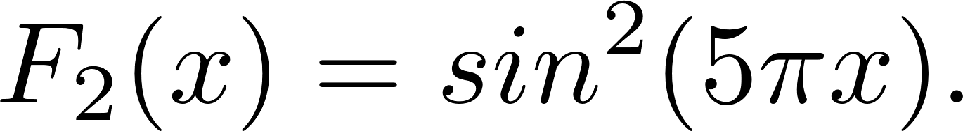


Benchmark functions
付録
$F_{1}$: Five-Uneven-Peak Trap
Range: x $ε$[0,30] # of goptima: 2 # of loptima: 3
Range: x $ε$[0, 1] # of goptima: 5 # of loptima: 0
#: 解の数
$F_{2}$: Equal Maxima

Slide 25
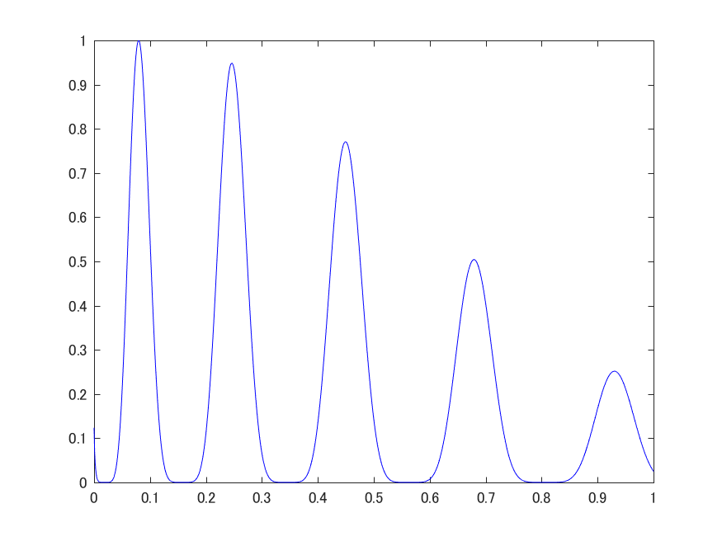
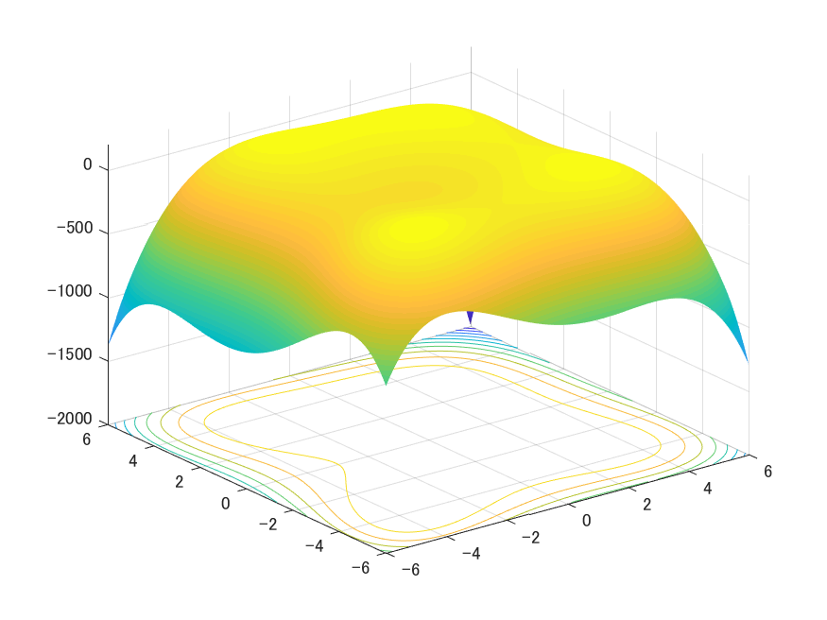


Benchmark functions
付録
Range: x $ε$[0, 1] # of goptima: 1 # of loptima: 4
$F_{3}$: Uneven Decreasing Maxima
Range: x $ε$[6-, 6] # of goptima: 4 # of loptima: 0
$F_{4}$: Himmelblau

Slide 26
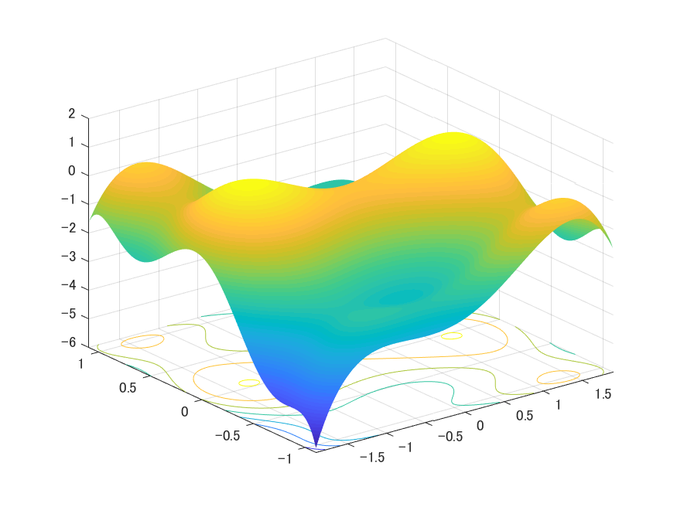
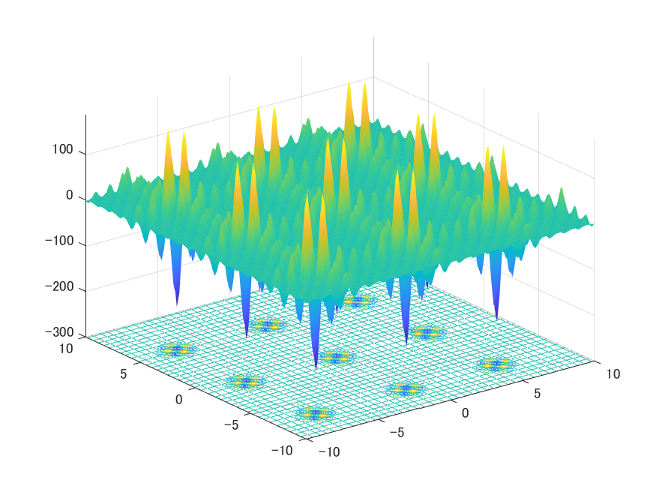
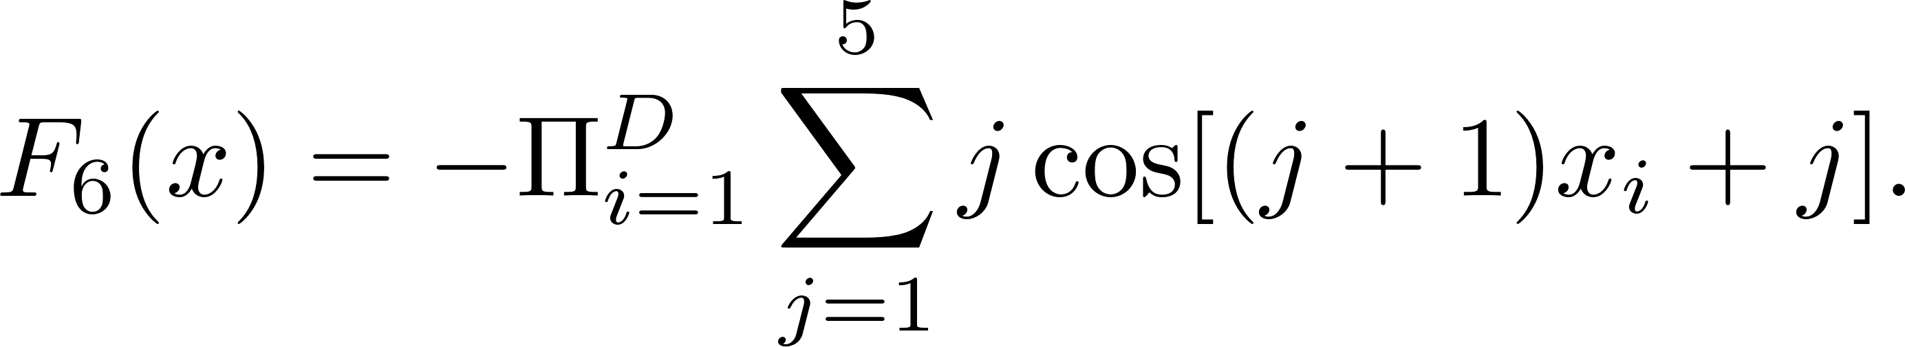

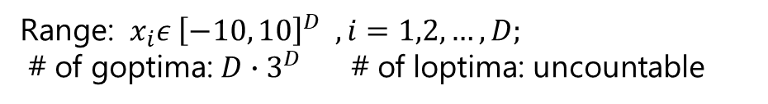


Benchmark functions
付録
Range: x $ε$[-1.9, 1.9] y $ε$[-1.1, 1.1] # of goptima: 2 # of loptima: 2
$F_{5}$: Six-Hump Canel Back
Range: $x_{i}ε {\left[−10, 10\right]}^{D} , i=1,2,…,D;$ # of goptima: $D∙3^{D}$ # of loptima: uncountable
$F_{6}$: Shubert 2D function

Slide 27
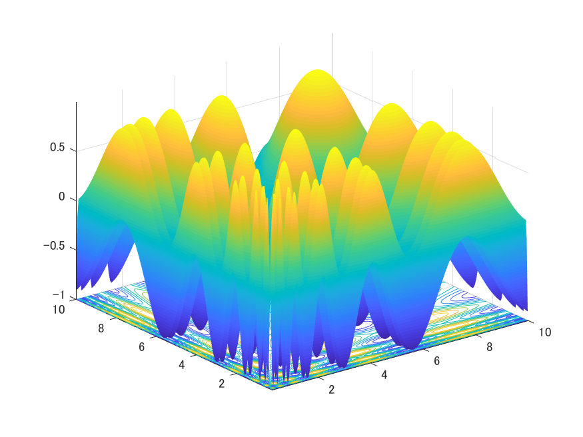
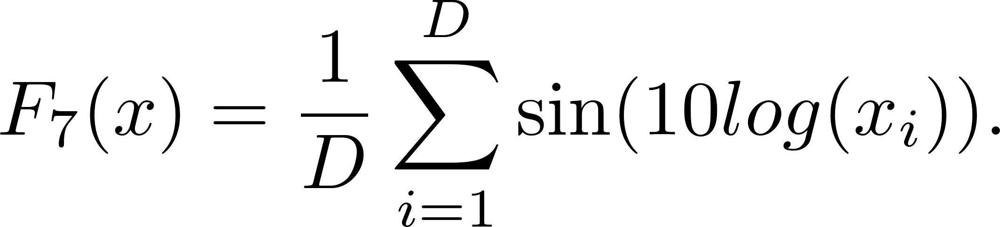
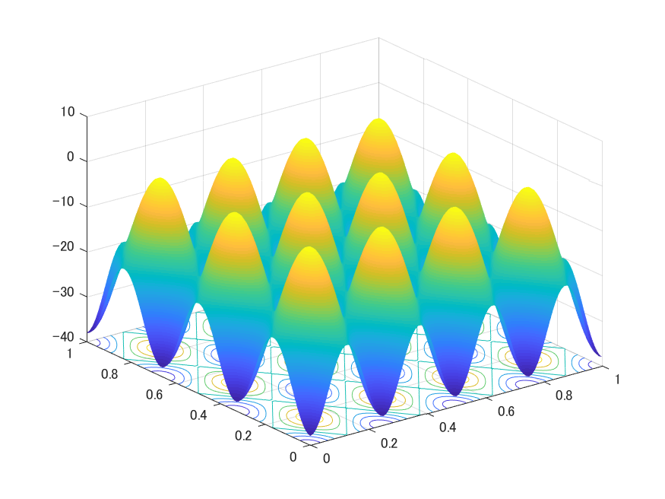
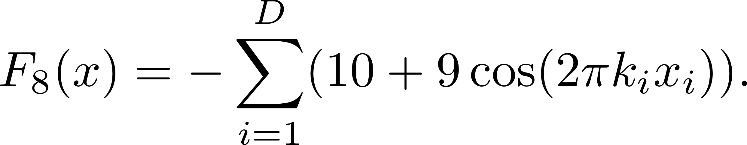


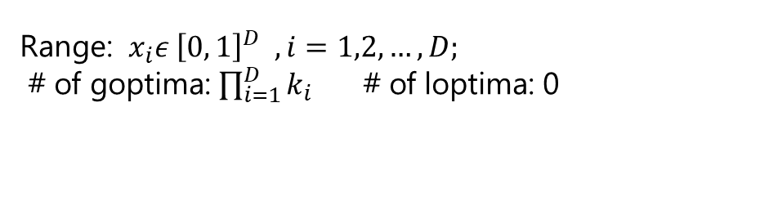

Benchmark functions
付録
Range: $x_{i}ε {\left[0.25, 10\right]}^{D} , i=1,2,…,D;$ # of goptima: $6^{D}$ # of loptima: 0
$F_{7}$: Vincent 2D function
Range: $x_{i}ε {\left[0, 1\right]}^{D} , i=1,2,…,D;$ # of goptima: $\prod_{i=1}^{D}{k_{i}}$ # of loptima: 0
$F_{8}$: Modified Rastrigin

Slide 28
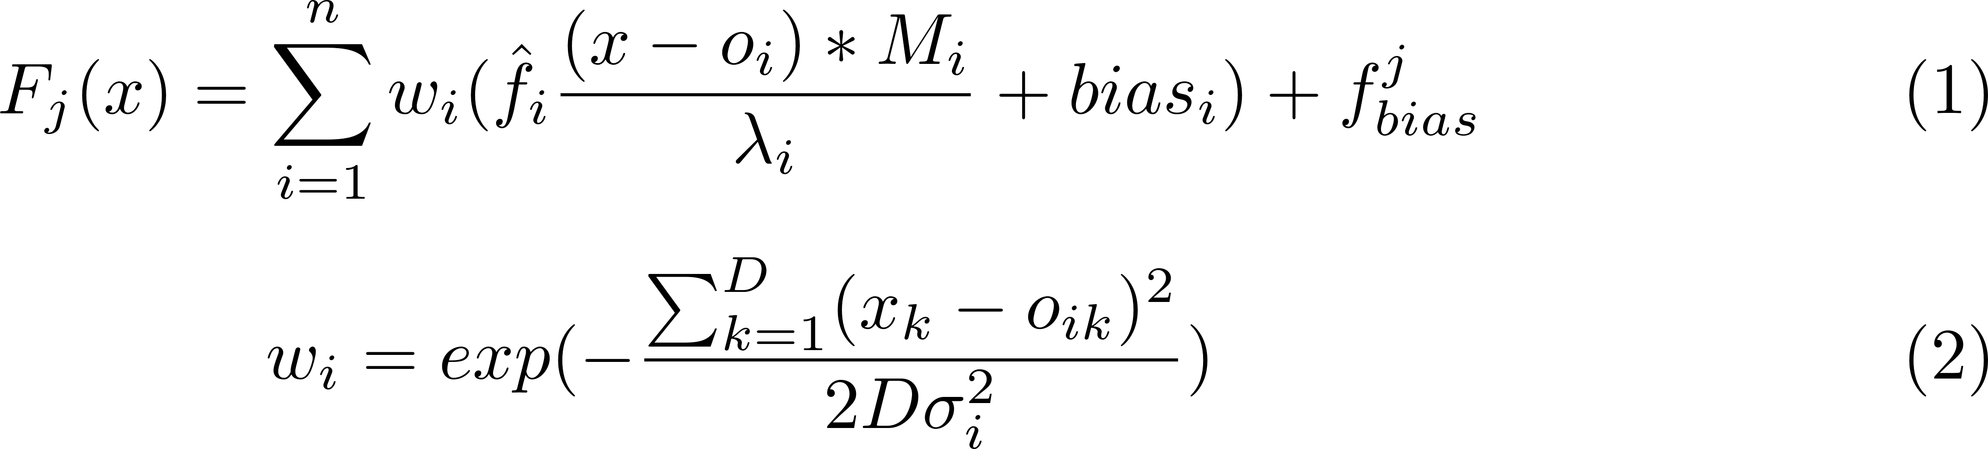

Benchmark functions
付録
Composition functions ($F_{9}−F_{20}$)

Slide 29
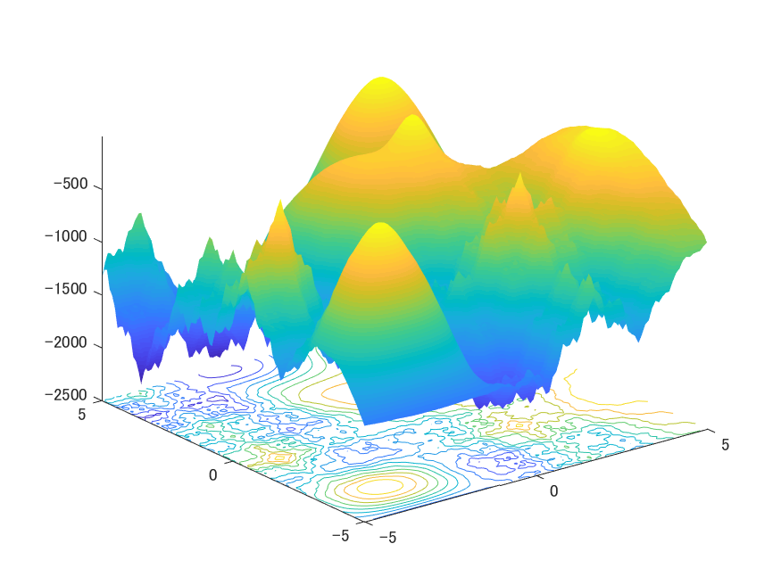
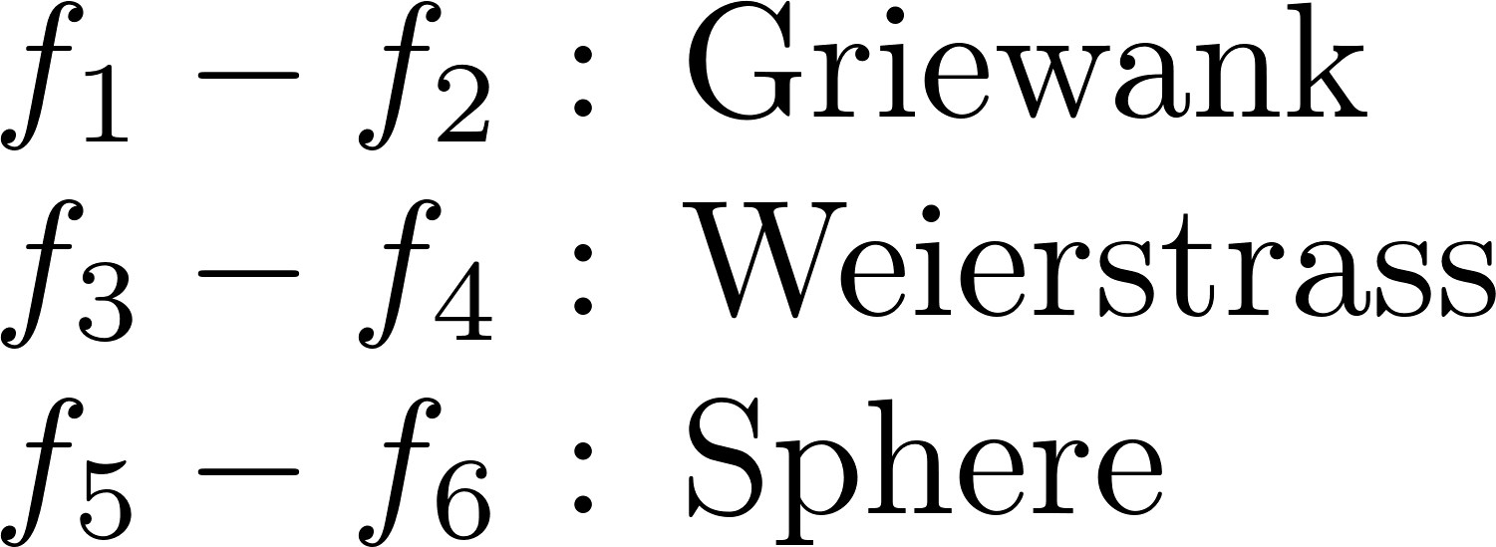
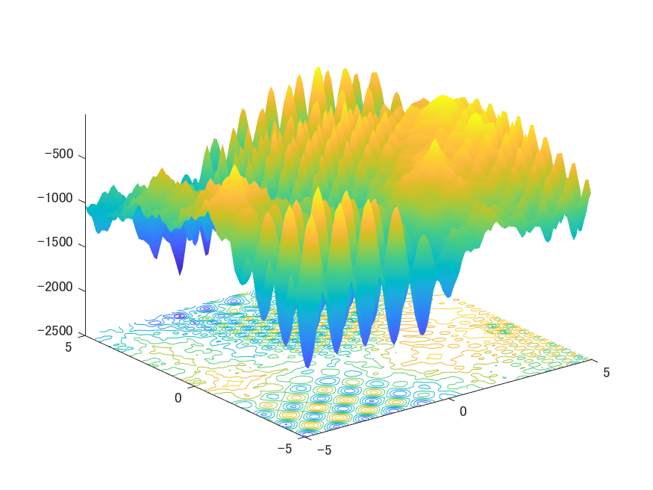
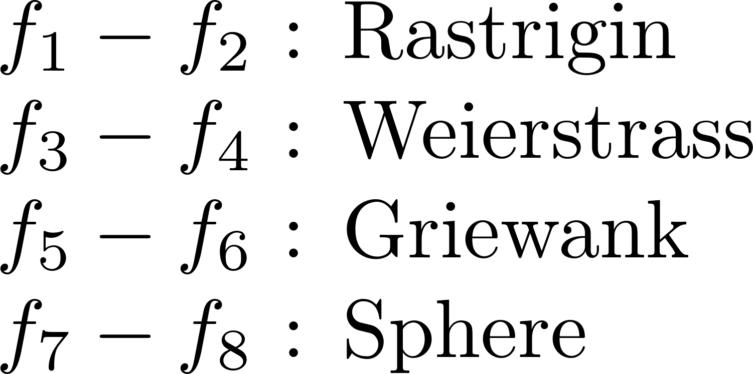




Benchmark functions
付録
Range: $x_{i}ε {\left[−5, 5\right]}^{D} , i=1,2,…,D;$ # of goptima: 1 # of loptima: uncountable
$F_{9}$: Composition function 1
Range: $x_{i}ε {\left[−5, 5\right]}^{D} , i=1,2,…,D;$ # of goptima: 1 # of loptima: uncountable
$F_{10}$: Composition function 2

